Slide 1


招商银行信用卡中心 应用开发三室 实践生项目
滑动验证项目报告
胡柏 李强
导师：徐冰

Slide 2
目录
项目背景
项目调研
项目设计
项目演示

Slide 3
01
项目背景

Slide 4
项目背景
A
互联网安全
B
验证码类型
互联网发展日新月异，网络安全问题突显严重。验证码是一种区分用户是计算机还是人的公共全自动程序。
数字图片验证码、数字字母混合验证码、中文字验证码等简单验证码，也有问答验证码、纠错验证码、图片识别验证码、滑动验证码等复杂验证码
C
滑动验证优势
D
网络上的滑动验证
滑动验证操作便利，用户体验较好，安全性较高
Geetest极验验证，网易云易盾验证，淘宝滑动验证，谷歌验证码等
A
B
C
D

Slide 5
02
项目调研

Slide 6
项目目标
滑动验证
拼图验证
i.鼠标拖动滑块，滑动到最右侧，验证通过，其他验证失败
ii.根据网页客户滑动轨迹，生成验证码，客户松开鼠标后显示验证结果是否正确
iii.验证失败后，滑块自动返回左侧
iv.后台验证接口响应时间低于1秒
i.鼠标放在验证码滑块上时弹出图片随机变化，图形随机变化
ii.滑动验证，图形和凹槽吻合度低于0.5mm时验证成功，高于0.5mm提示验证失败
iii.验证成功后图片消失，提示验证成功
iv.验证失败后，提示验证失败，滑动块自动返回左侧，鼠标放在滑块上后再次弹出新的图片和图形
v.后台验证接口响应时间低于1秒图片裁剪技术的研究

Slide 7
项目调研
淘宝
极验
滑动验证码
拼图验证

Slide 8
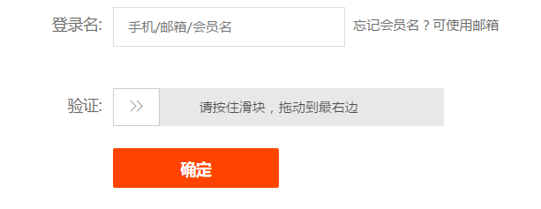
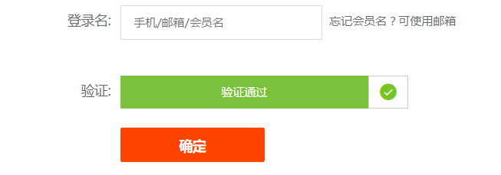
淘宝滑动验证码的研究
基本介绍
实现原理
淘宝的滑动验证码是一种无知识型的验证码。用户滑动滑块至最右端，完成验证
前端将用户滑动轨迹加密后传到后端，后端进行人机判断，产生验证码。

Slide 9
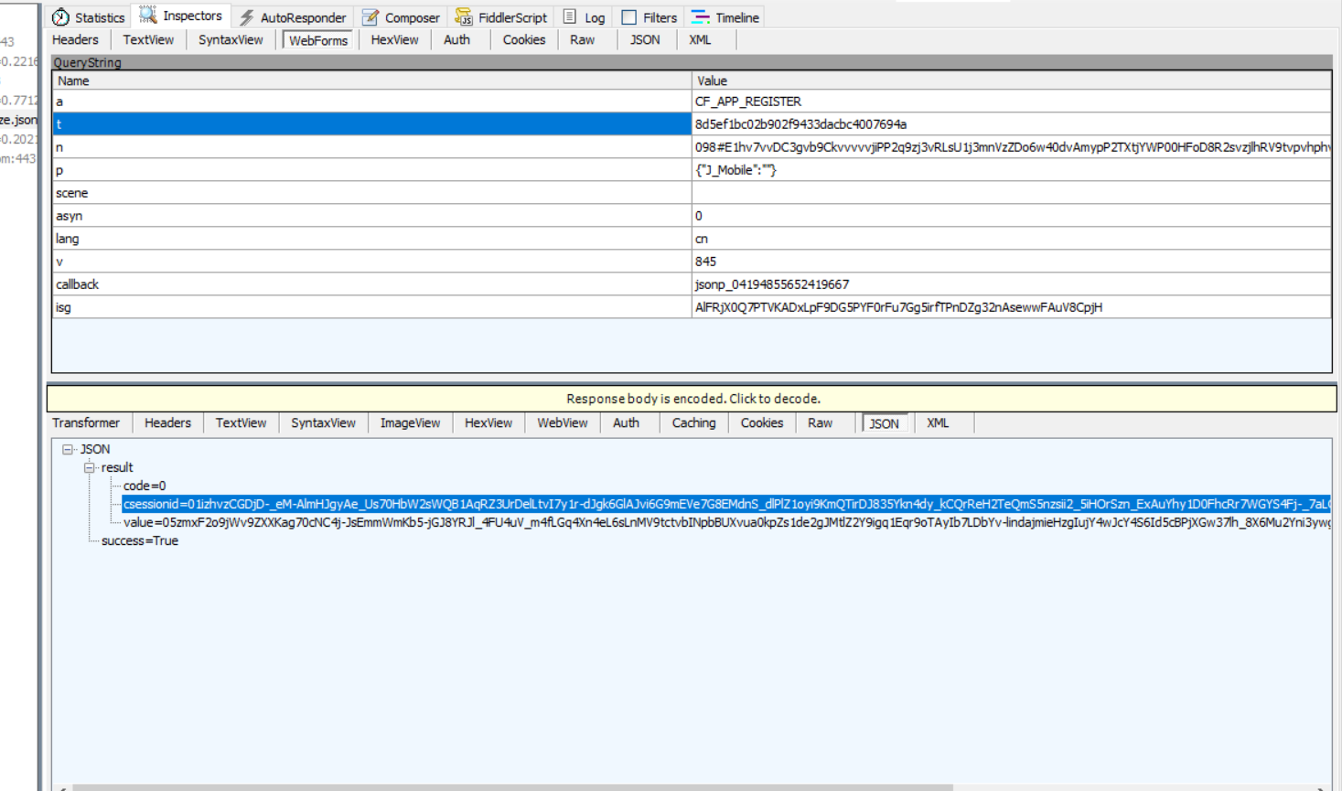
淘宝滑动验证码的研究
参数名 | 可能的意义
t | 本次验证的Token
a | 本次验证的用户动作ID
n | 本次验证的需要验证的数据（加密）

Slide 10
淘宝滑动验证的研究
网页初始化获得Token参数
加密用户轨迹数据发送到后台
返回验证信息
01
03
05
02
04
采集用户滑动轨迹数据
后台验证用户轨迹数据

Slide 11
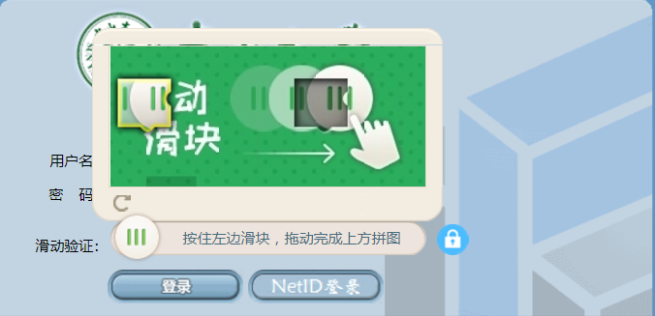
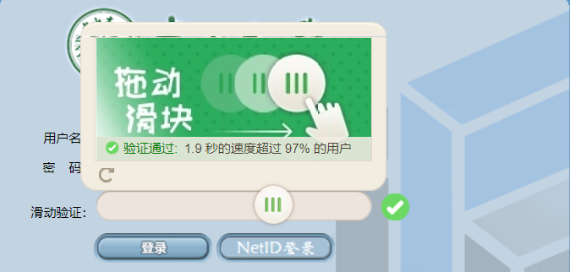
Geetest极验拼图滑动验证码的研究
基本介绍
实现原理
极验（geetest）是颠覆传统字符验证码的新一代基于行为式验证安全技术的验证码
前端将用户滑动轨迹加密后传到后端，后端验证滑动距离并进行人机判断，产生验证码。

Slide 12
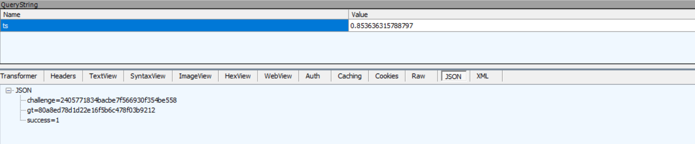
Geetest极验拼图滑动验证码的研究
参数名 | 可能的意义
ts | 猜测是随机数，防止浏览器从缓存中直接返回结果
gt | 本次验证的用户动作ID
challenge | 本次验证的身份ID

Slide 13
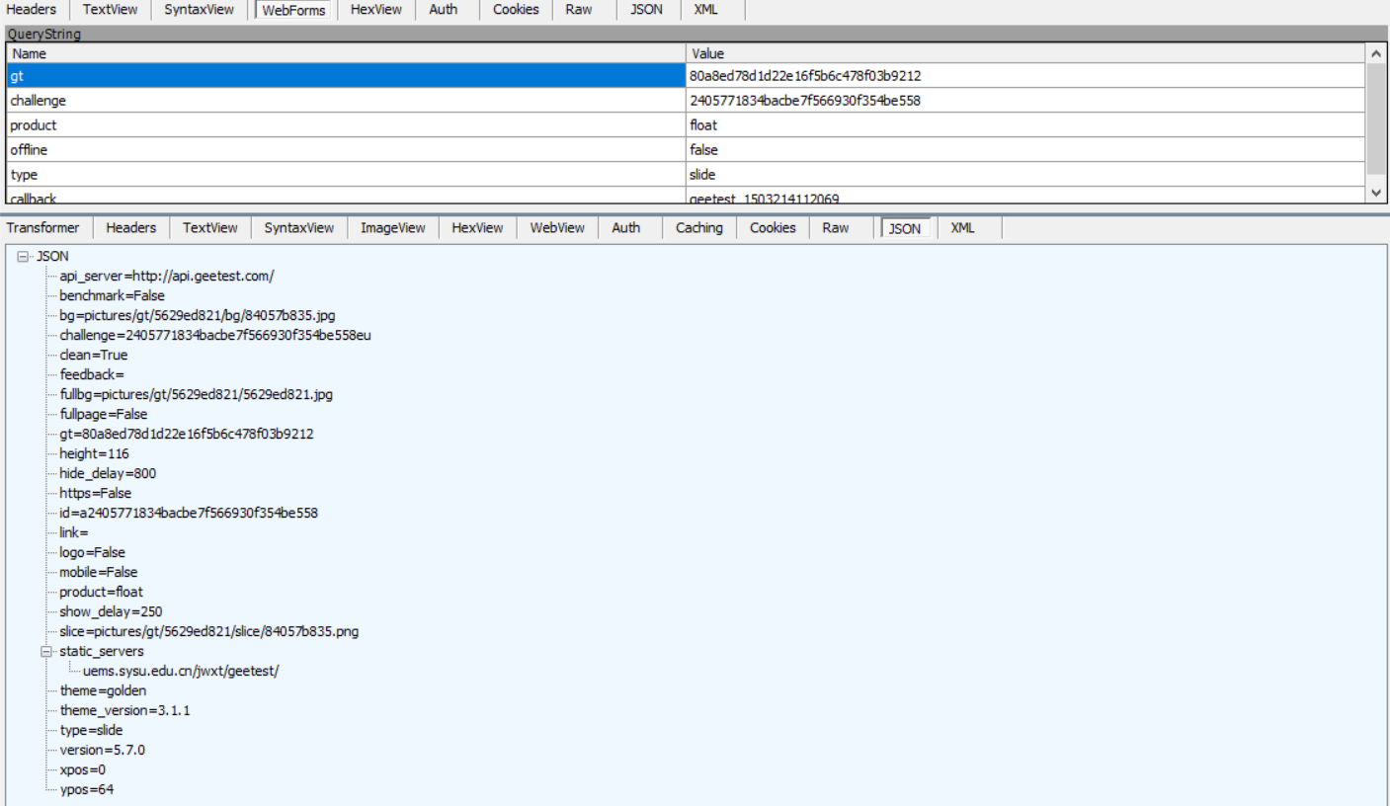
Geetest极验拼图滑动验证码的研究
参数名 | 可能的意义
fullbg | 完整的背景图片
bg | 带凹槽的背景图片
Slice | 拼图碎片

Slide 14



Geetest极验拼图滑动验证码的研究
fullBg
bg
slice

Slide 15
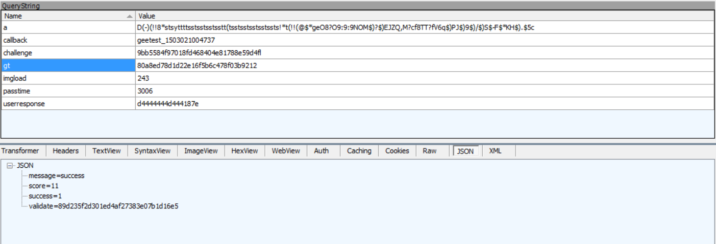
Geetest极验拼图滑动验证码的研究
参数名 | 可能的意义
a | 猜测加密后的鼠标轨迹
passtime | 用户移动时间
userresponse | 加密后的拼图移动距离

Slide 16
03
项目设计

Slide 17
项目设计要点
前端用户数据的采集
后台用户轨迹行为的判断
采集用户滑动过程中的坐标信息、动作信息和时间信息
根据用户的行为轨迹判断是人为还是机器，目前是依靠速度、时间、偏移量等特征参数进行判断
拼图验证图库的设计实现
拼图验证的实现
读取验证图库的图片信息，前端加载拼图的背景图片和滑块图片。用户滑动距离和拼图信息的匹配，用户轨迹的行为判断
后台管理员上传拼图模板，后台实现自动切图，将原图片切成验证背景图片和滑块图片，保存图片信息到数据库。前端随机从图库获取图片。

Slide 18
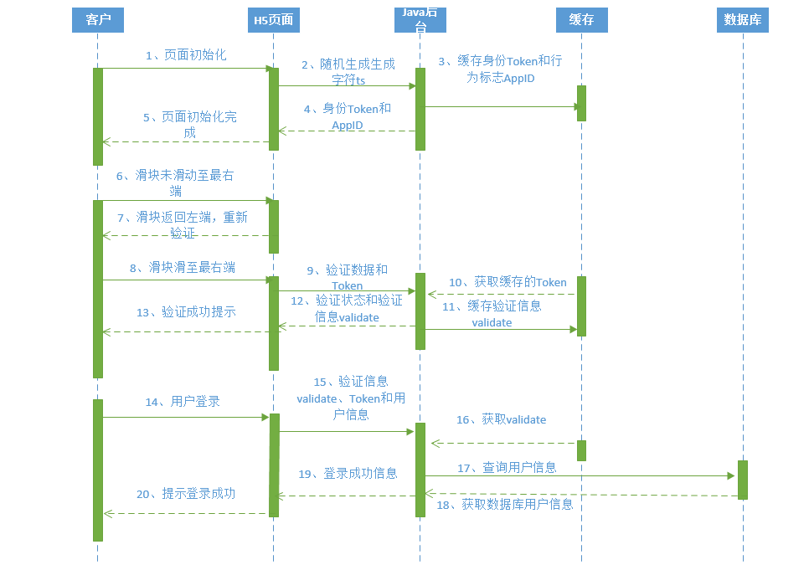
滑块验证的设计

Slide 19
拼图验证的设计

Slide 20
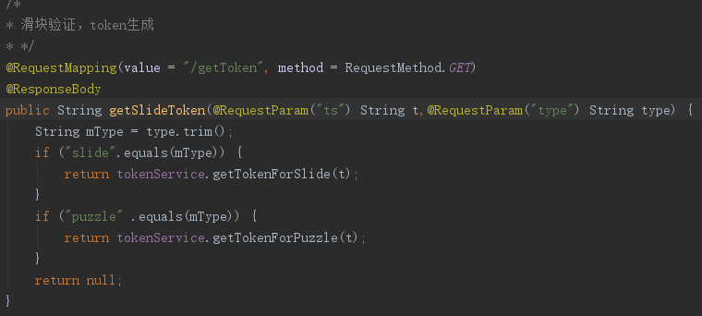
拼图验证的设计
主要接口：
1、getToken接口：
输入参数：随机数ts、操作类型type
返回参数：若type为“slide”,则返回token和AppID.若type为“puzzle”，则返回token、AppID以及图片信息

Slide 21
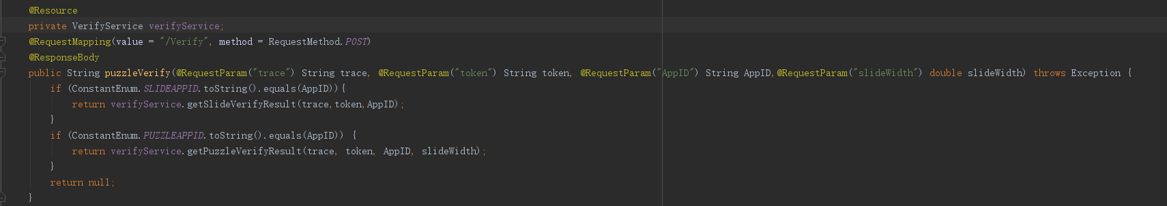
拼图验证的设计
主要接口：
2、validate接口：
输入参数：trace、token、AppID、slideWidth
返回参数：验证信息validate

Slide 22
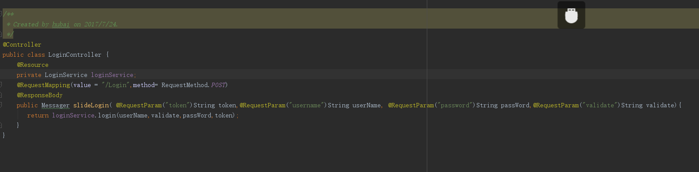
拼图验证的设计
主要接口：
3、二次验证接口：
输入参数：token、username、password、validate
返回参数：二次验证状态信息

Slide 23
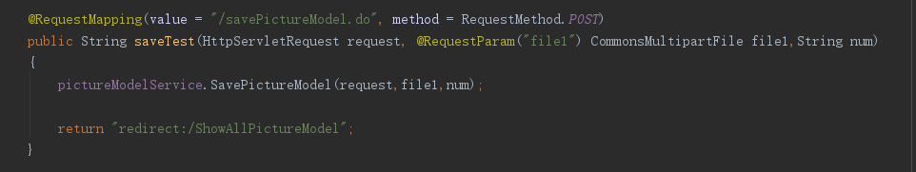
拼图验证的设计
主要接口：
4、随机生成图片接口：
输入参数：file1、num
返回参数：图片

Slide 24
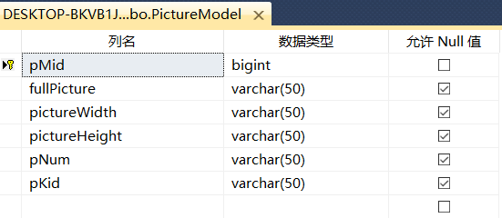
拼图验证的设计
图库数据库设计：
1、图片模板主表

Slide 25
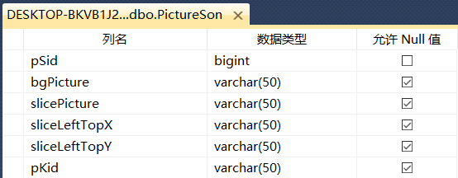
拼图验证的设计
图库数据库设计：
2、图片样本表

Slide 26
项目分工
胡柏
1、淘宝滑动验证调研
2、Demo前端设计
3、图片裁剪的研究实现
3、后台逻辑设计与实现
李强
1、拼图验证调研
1、前端用户行为轨迹的获取
2、图片数据的设计实现
3、后台逻辑设计与实现

Slide 27
04
项目演示

Slide 28
感谢大家的支持

